Slide 1
第五章 透镜及其应用
第5节 跨学科实践：制作望远镜

Slide 2
学习内容导览
了解望远镜基本原理
制作及调试望远镜
任务
设计简易望远镜
反思
与拓展

Slide 3
1.了解望远镜的构造及原理。
2. 制作一个望远镜。
3. 确定望远镜物镜和目镜之间的最佳成像距离。

Slide 4
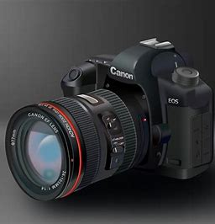
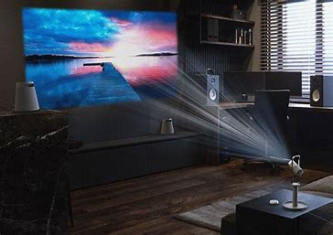
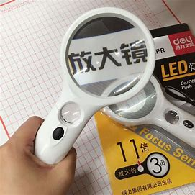
复习凸透镜的应用

Slide 5
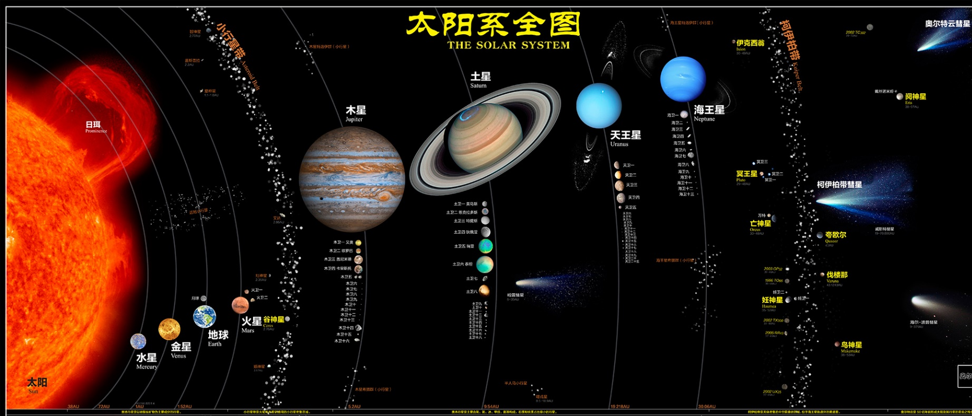
活动1：
寻找月球
请任选实验箱里的器材，观察教室墙壁上的星球图片，比一比谁最先找到“火星”吧。

Slide 6
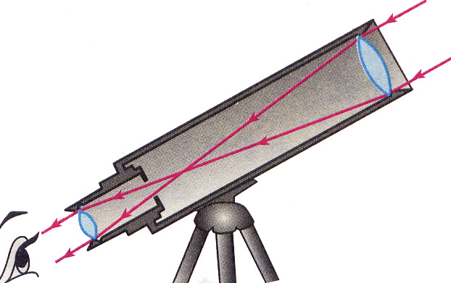
物镜
望远镜的主要结构是什么？
如何使用？
靠近被观测物体的凸透镜
镜筒
目镜
靠近眼睛的凸透镜

Slide 7
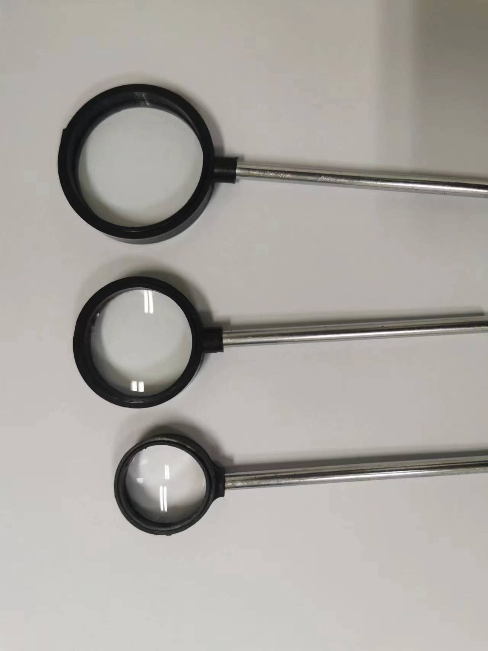
f = 5 cm
f = 10 cm
使用一个凸透镜可以实现望远功能吗？
试一试用焦距10 cm的凸透镜看A4纸上的字。

Slide 8
[思考与讨论]
1. 估测字到凸透镜的距离，结合给定的焦距，分析与论证该凸透镜为什么会成这样的像？
2. 当物体逐渐远离凸透镜，凸透镜所成像大小会怎么变化？有什么办法可以看清楚这个像？

Slide 9
活动2：认识目镜和透镜
f = 5 cm
f = 10 cm
尝试使用两块凸透镜组合，观察A4纸上
的字时，可以试着像望远镜那样，调节两
个凸透镜间的距离，以达到最佳的观察效果。
建议：固定物镜，前后移动目镜，观察成像的情况。

Slide 10
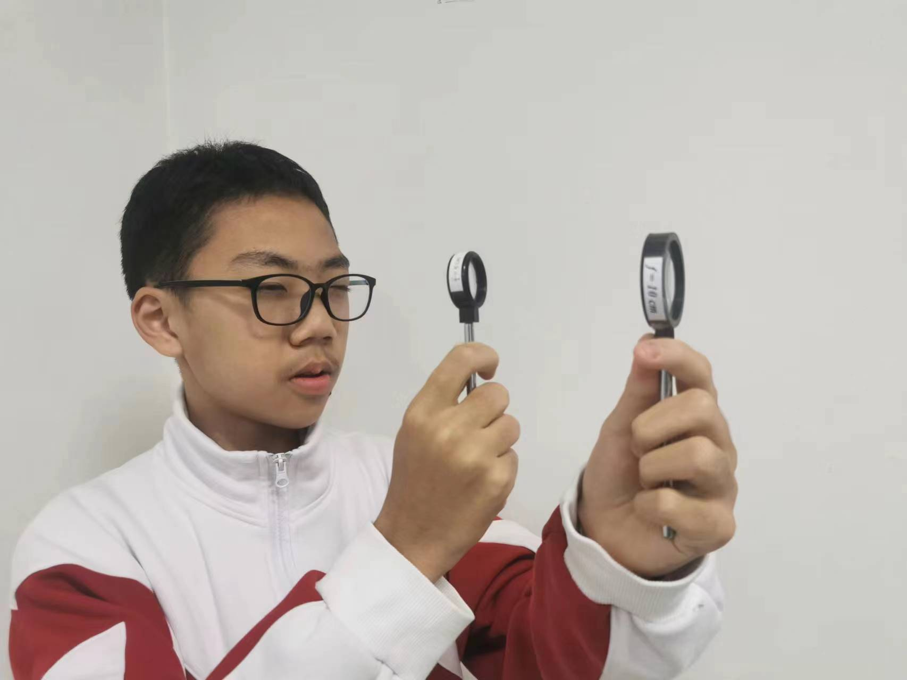
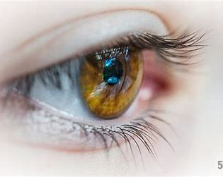
[思考与讨论]
物镜和目镜分别对应凸透镜的哪种应用？分别起到怎样的效果？

Slide 11
目镜的作用（相当于放大镜）
把物镜成的实像，再一次
放大成虚像。
物镜的作用（相当于照相机）
使被观察的物体成一个
倒立、缩小、实像。

Slide 12
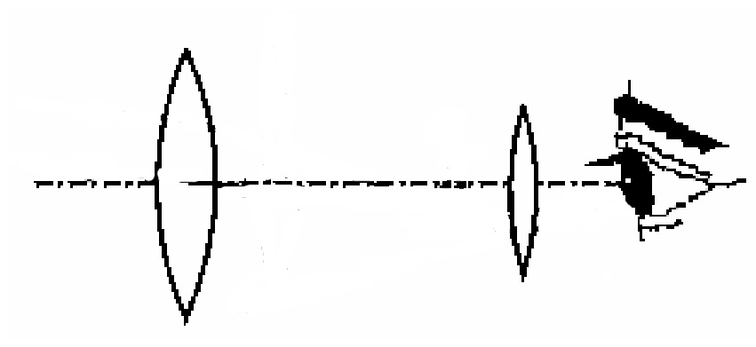
望远镜的光路图
物镜
目镜
第一次：倒立、缩小、实像
第二次：“正立”、放大、虚像

Slide 13
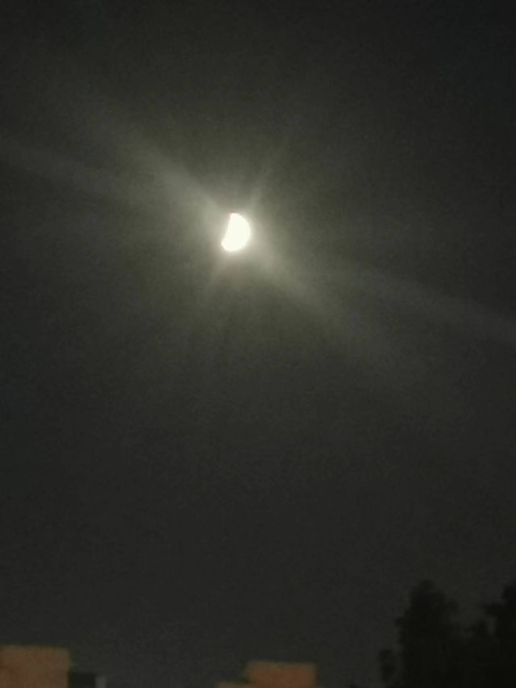
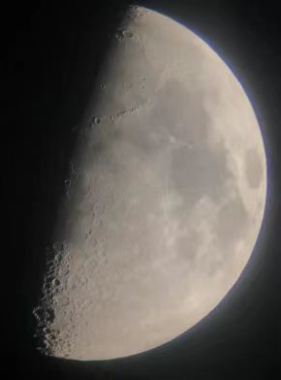
人眼使用望远镜看到的像比人眼看到物体大还是小？
为什么使用望远镜观察物体时，感觉物体被放大了呢？

Slide 14
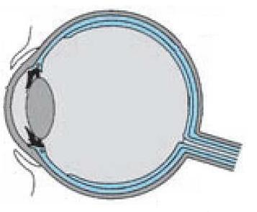
1
2
人看物体经望远镜所成的像的视角比直接看物体时的视角大，所以感觉物体被放大了。

Slide 15
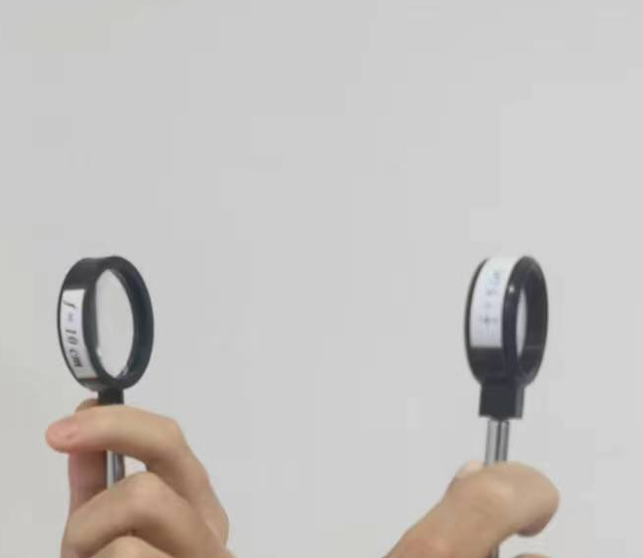
尝试交换物镜和目镜，再次观察A4纸上的字，
你有什么新发现？

Slide 16
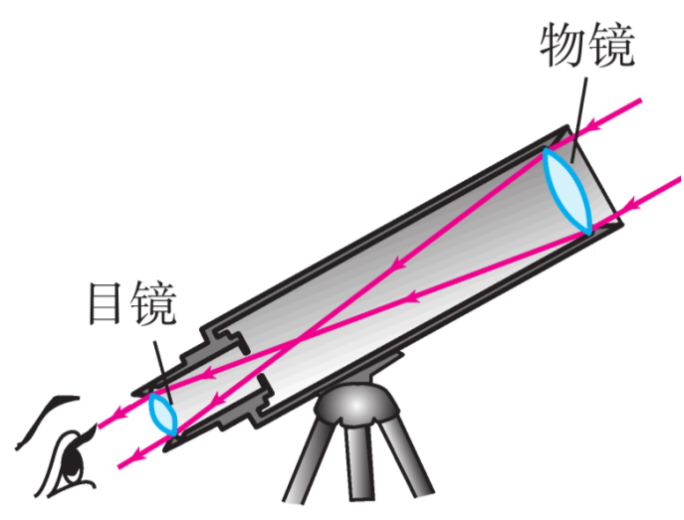
f_{物}
望远镜的
放大倍数
=
——————
f_{目}
f_{物}是物镜的焦距， f_{目}是目镜的焦距。

Slide 17
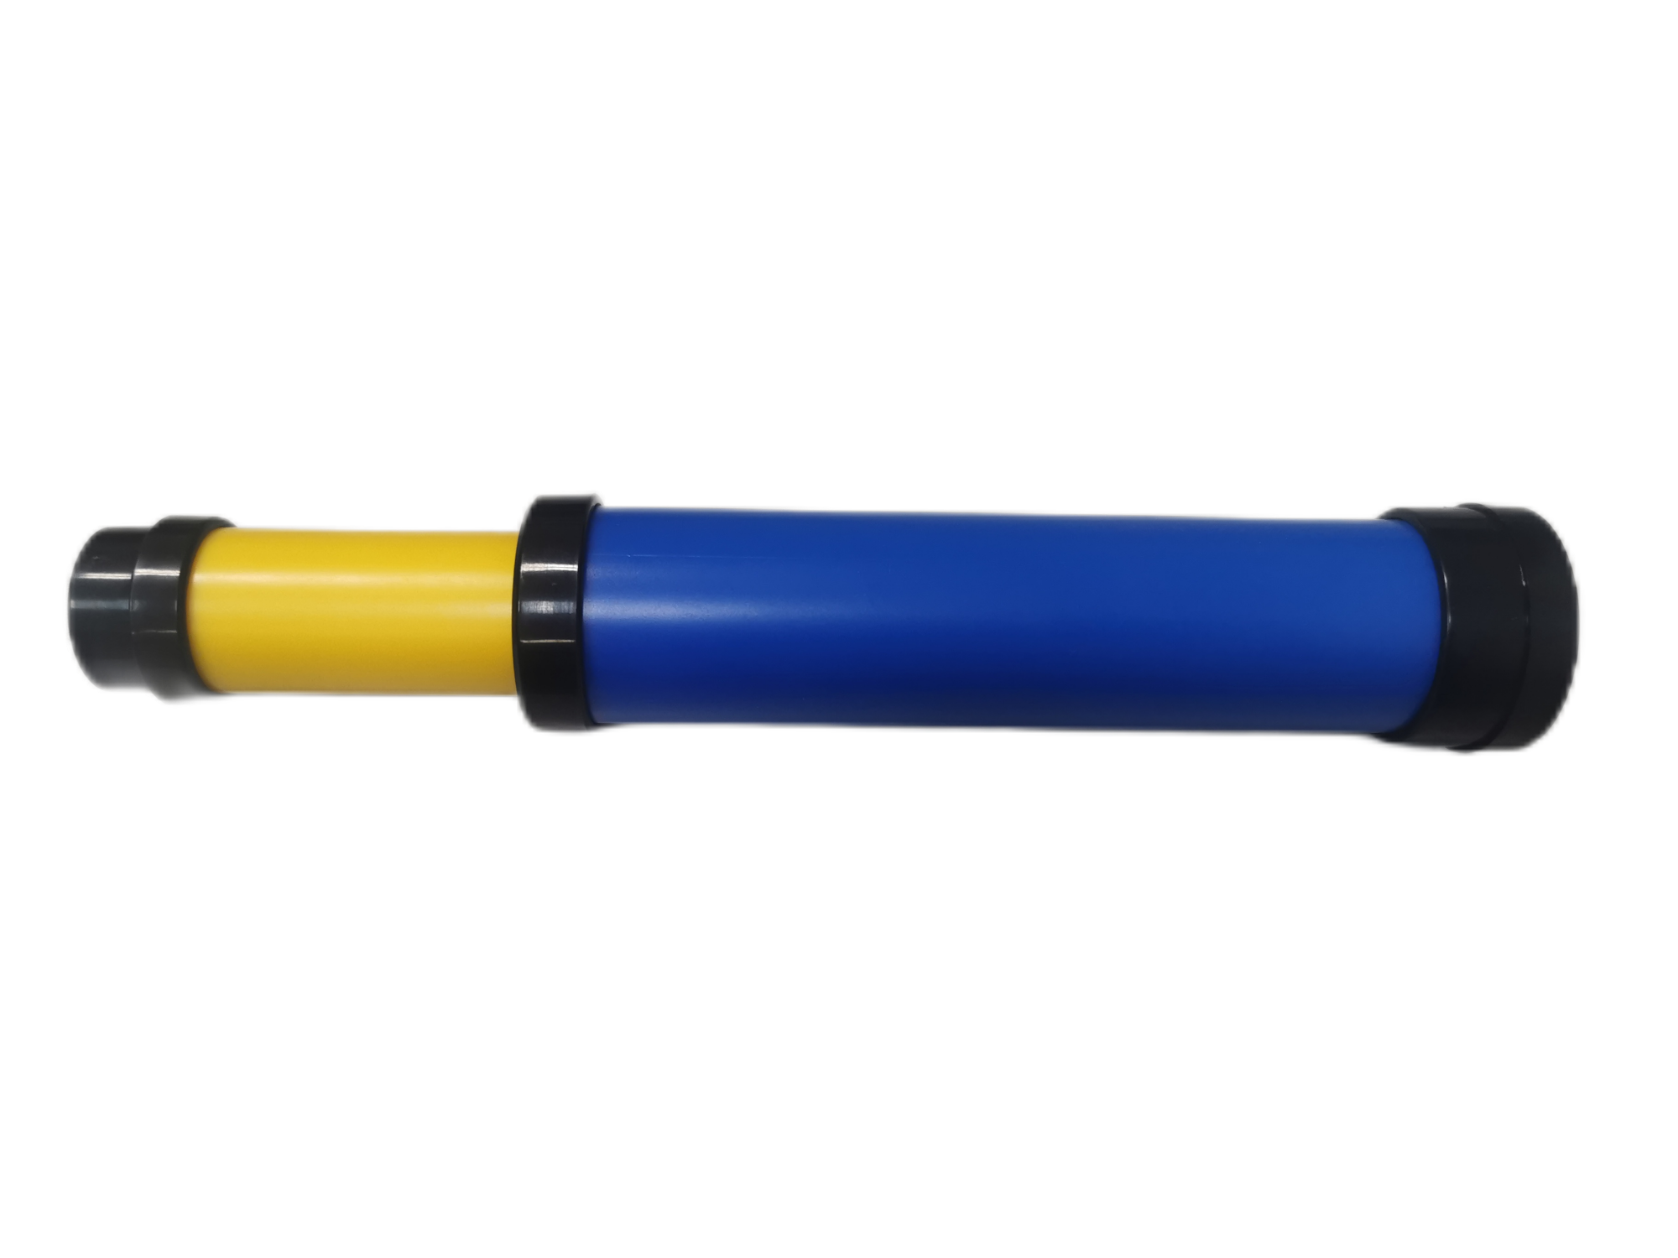

使用望远镜时，我们前后拉动镜筒，调节目镜与物镜的距离，可以看到一个最大、最清晰的像。
如何准确知道成像的最佳距离？

Slide 18
1.确定望远镜倍率
f_{物}
望远镜的
放大倍数
=
——————
f_{目}
为了让成像质量好一些，其放大倍数不过大，取放大倍数为2至3倍即可。
如果要制作一个望远镜，应该选择什么样的凸透镜做物镜，什么样的凸透镜做目镜？

Slide 19
2.选择物镜和目镜
（1）焦距：根据放大倍数，选择焦距合适的两块凸透镜。
（2）直径：物镜的直径还要比目镜的直径大一些。
测量凸透镜的直径，以便于制作直径合适的镜筒。

Slide 20
活动3：确定最佳成像距离
最佳成像间距约等于物镜焦距与目镜焦距之和，即f_{物}+f_{目}。
假设物体距离物镜很远，请根据凸透镜成像特点，推理并论证成像的最佳距离。

Slide 21
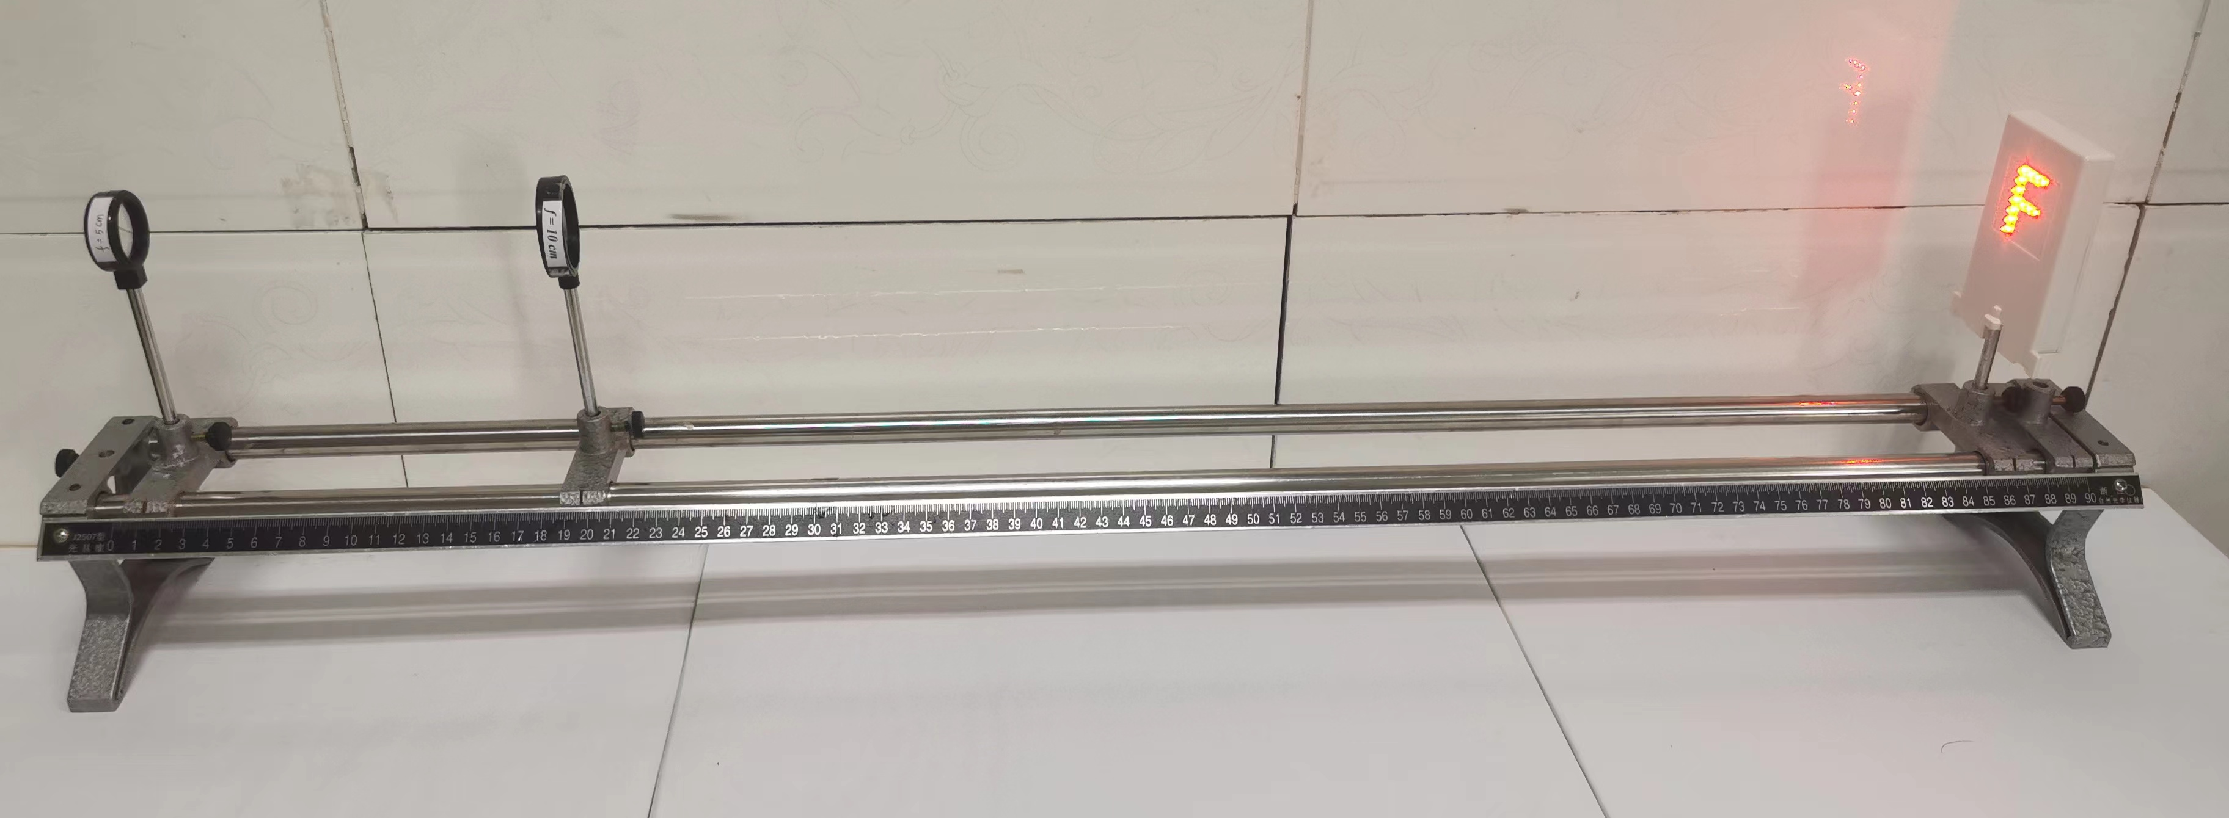
通过两个凸透镜组合使用，两次成像，可以使我们看清楚远处的物体。通过光具座可以实现共轴调节。相较于手持望远镜，还有哪些不足之处？

Slide 22
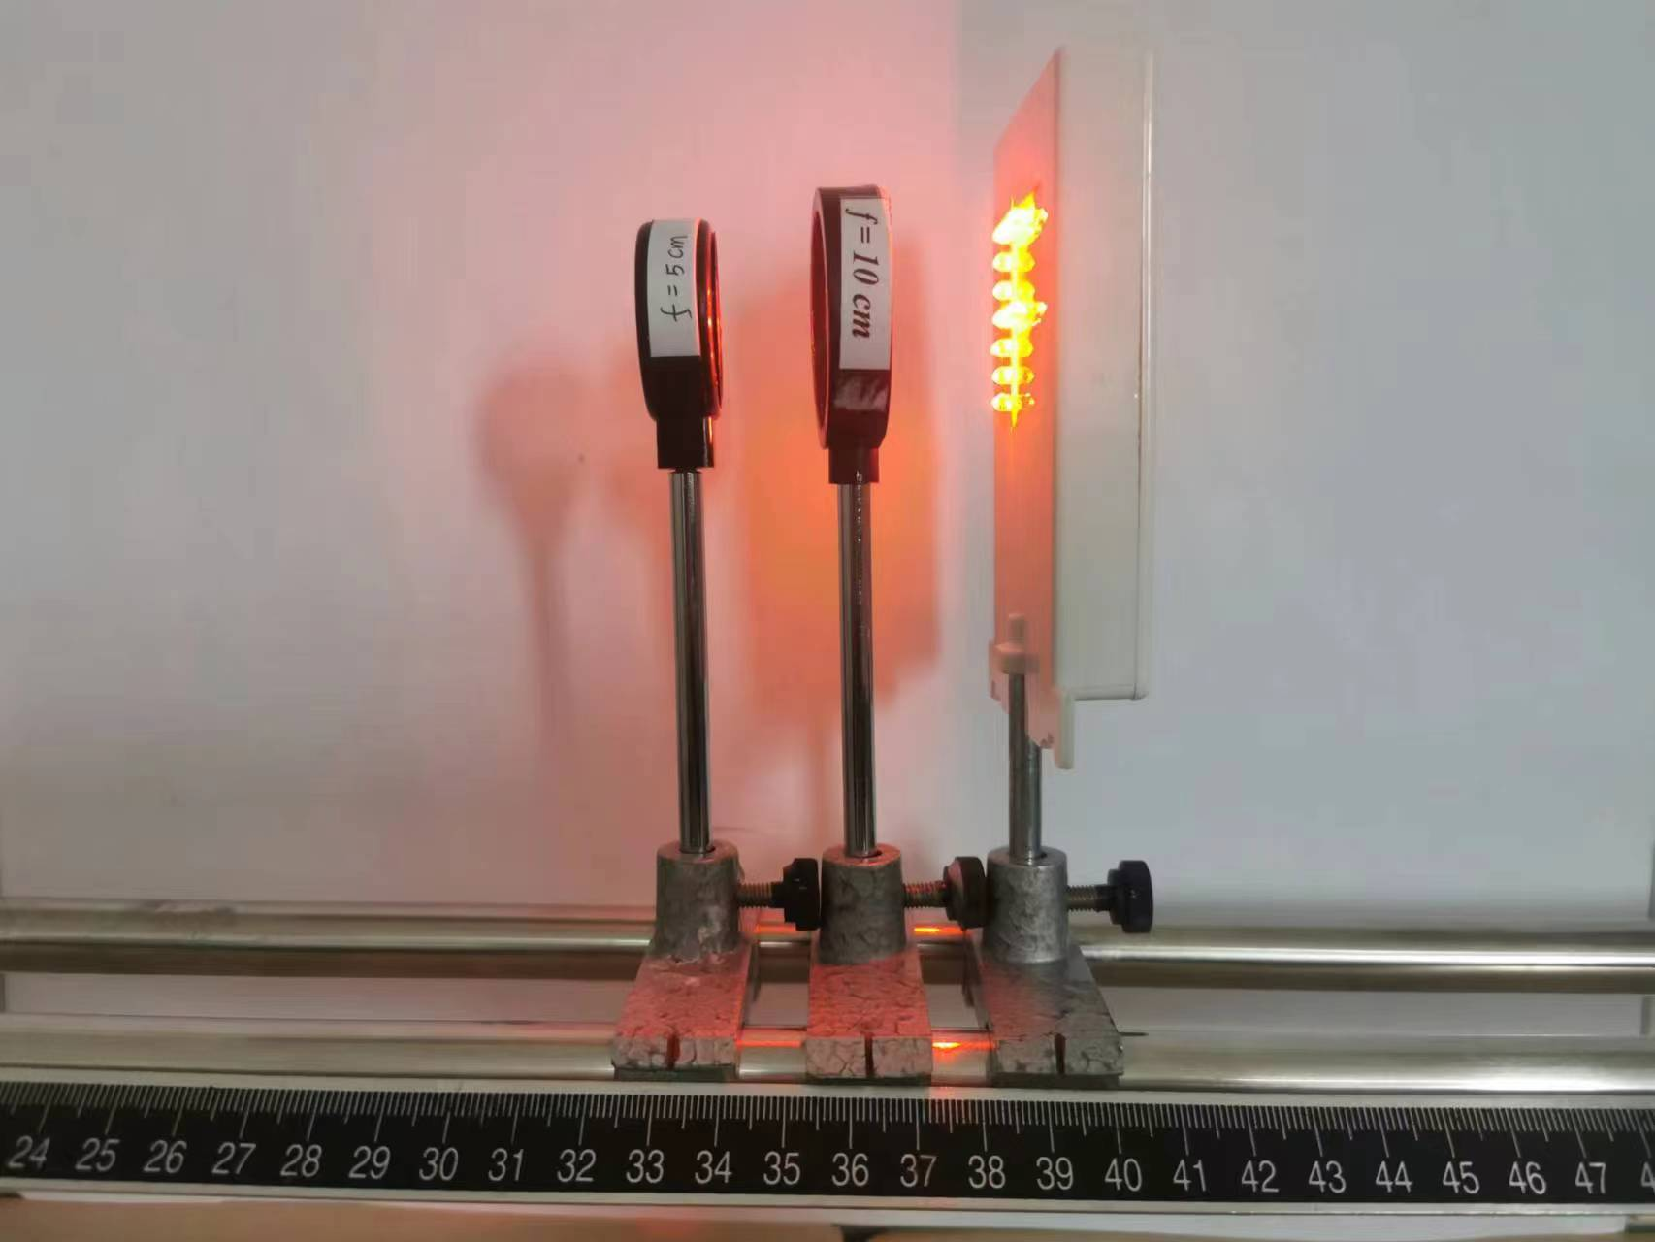
实验步骤：①如图所示组装实验器材，调节光源、两个不同
焦距的凸透镜，使三者中心位于同一水平高度；

Slide 23
实验步骤：②将F型光源放在 98 cm刻度线处，物镜（f =10 cm）放在20cm刻度线处，前后调节目镜（f =5cm）直至透过凸透镜看到F型光源最大、最清晰的像。记录物镜与目镜之间最佳成像距离。

Slide 24
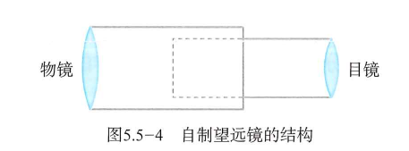
设计镜筒
在用望远镜对不同远近的物体进行观察时，需要调节两块凸透镜间的距离。
镜筒可以设计成两段，让物镜的镜简较目镜的镜筒粗一些，这样套在一起，便于在使用时调节。
观察最远处的物体时，两块凸透镜闼的距离约等于两块凸透镜的焦距之和；
观察较近处的物体时，两块凸透镜间的距离要稍大一些。

Slide 25
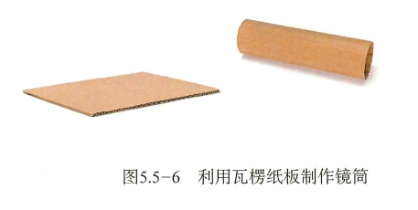
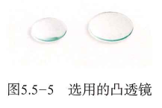
活动4：制作望远镜
观察手持望远镜，尝试使用凸透镜、瓦楞纸、剪刀、胶带等材料，通过小组合作，自制一个望远镜，实现望远功能。

Slide 26
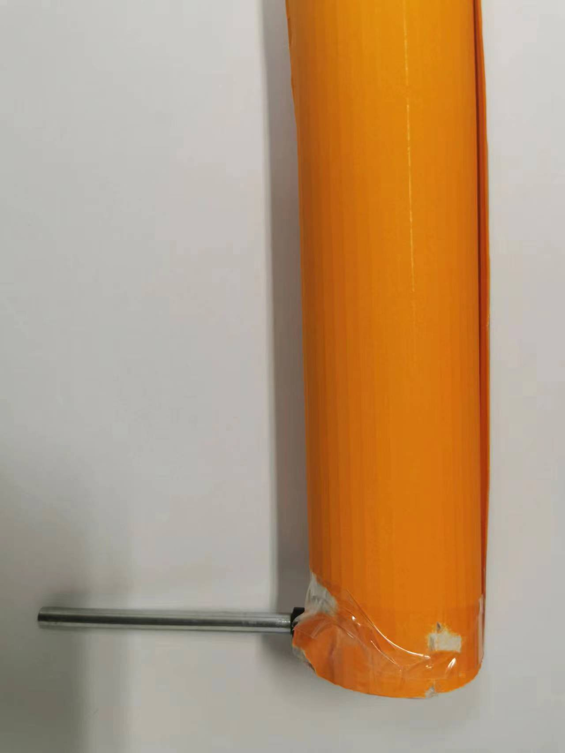
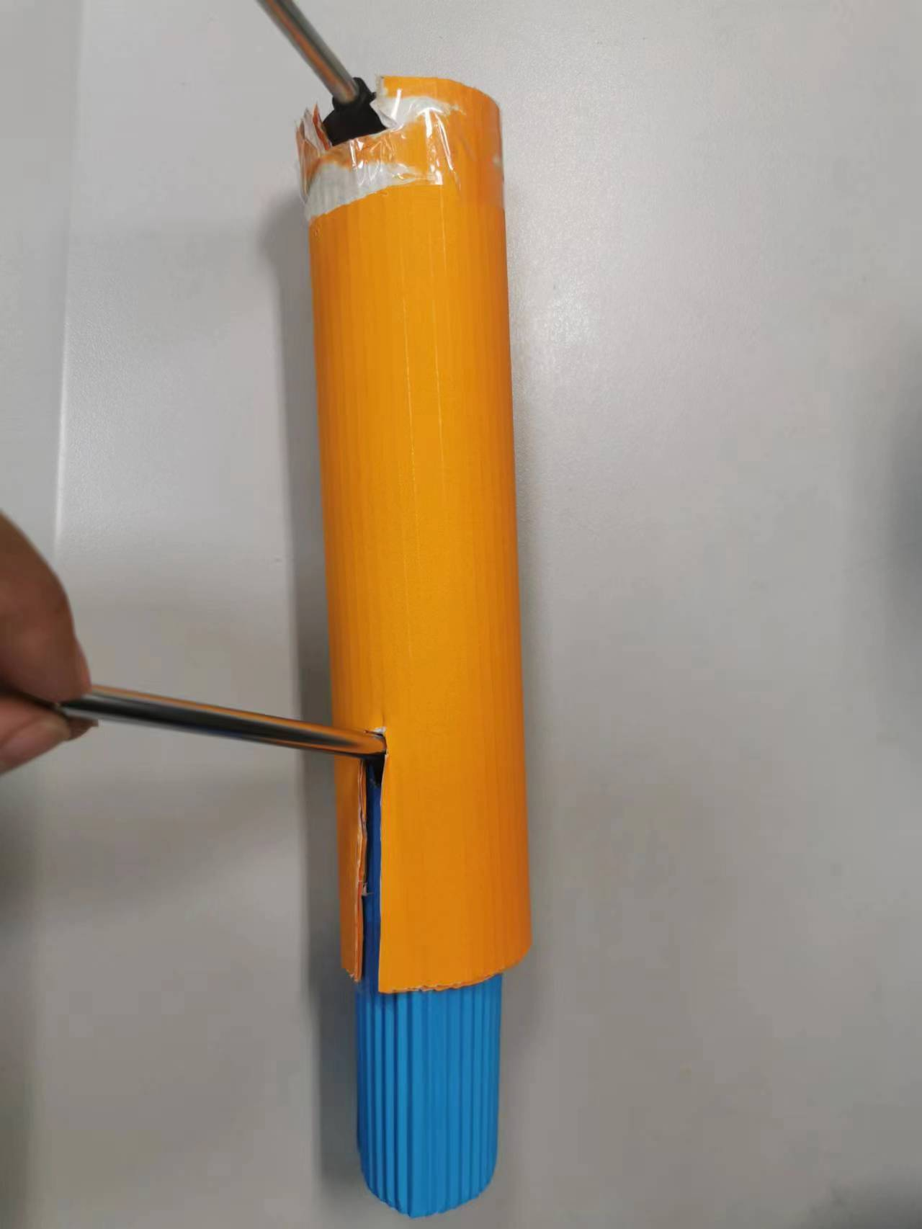
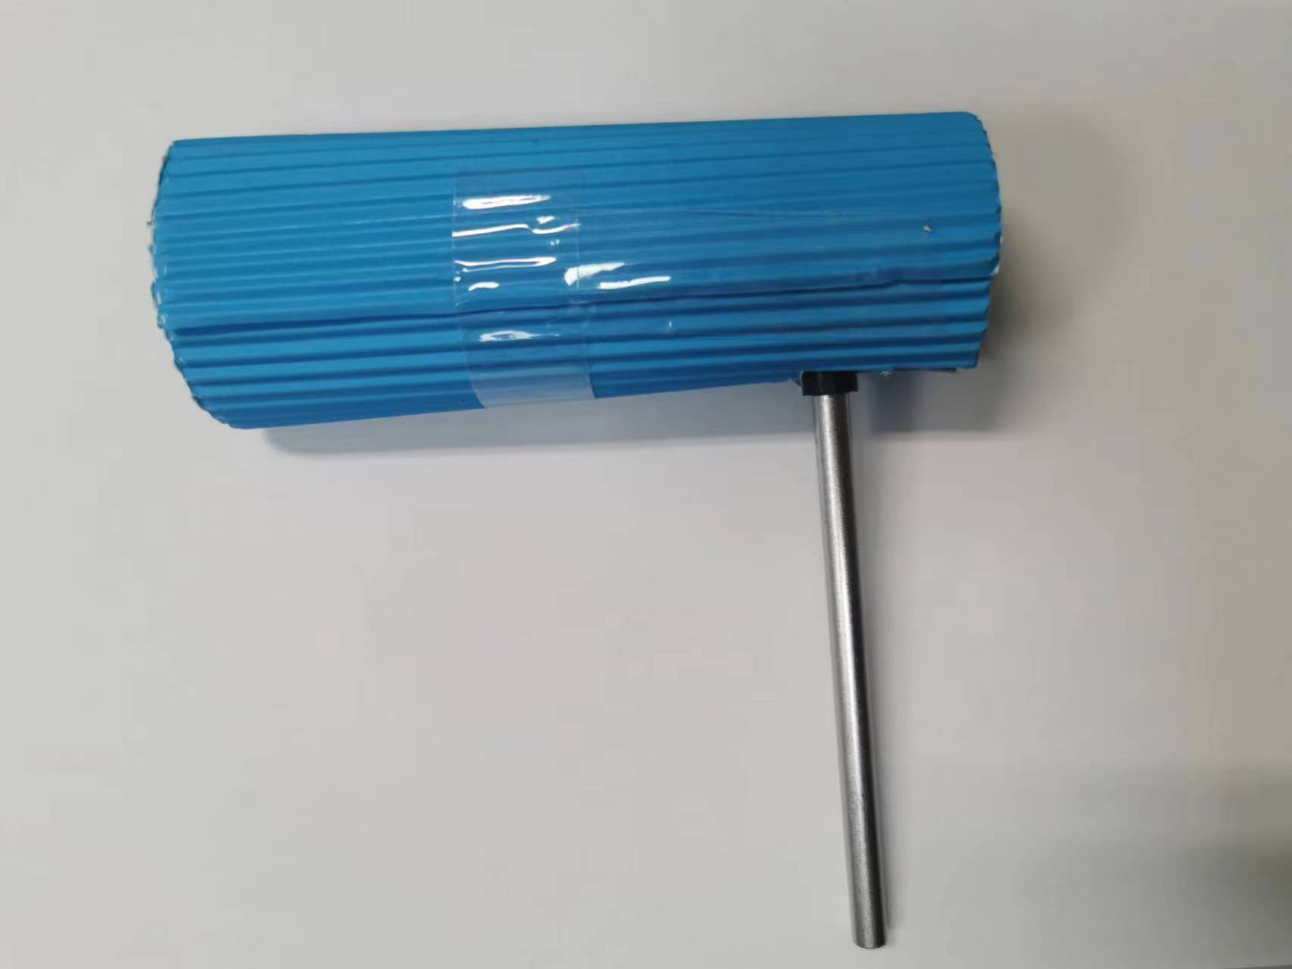
①如图所示，分别用瓦楞纸包裹物镜、目镜，制作镜筒。
②根据测算的最佳距离，确定镜筒的长度范围。裁出凹槽，作为目镜和物镜前后调节的轨道。
③将两个镜筒嵌套在一起。根据需要，调整目镜镜筒的粗细，以便实现共轴调节。
自制望远镜
物镜
目镜

Slide 27
活动5：试用与调整
1.把目镜镜筒插入物镜镜筒内，把目镜放到眼前，通过望远镜观察远处的物体。
2.在观察时要通过对镜筒长度的调节，改变物镜与目镜间的距离，直到在望远镜中看到远处物体清晰的像为止。

Slide 28
作品展示：
1. 自制的望远镜能否看清楚远处的物体？
2.简要介绍如何制作的镜筒。
3. 介绍制作过程中遇到了什么困难？
4. 该望远镜还有哪些可以改进之处？

Slide 29
这里制作的望远镜使用了两块凸透镜，观察到的远处物体的像是倒立的，怎样才能通过望远镜看到正立的像呢?
有两种方法：
第一种是使用两个相互垂直的平面反射装置把所成的像先上下颠倒一次，再左右颠倒一次。
第二种是物镜使用凸透镜，目镜使用凹透镜，望远镜所成的像就是正立的了。
请你利用上面的方法改进你制作的望远镜，也可以针对你发现的望远镜的其他问题，设计解决的办法，让你的望远镜更加完善。

Slide 30
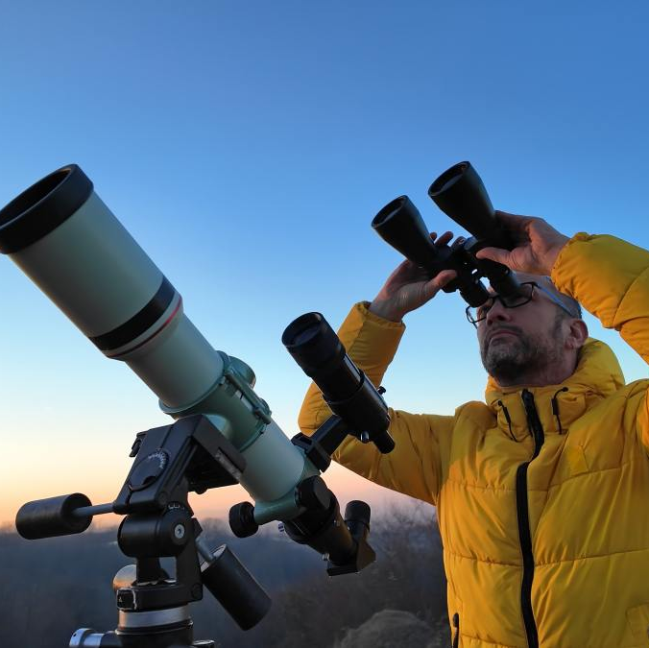
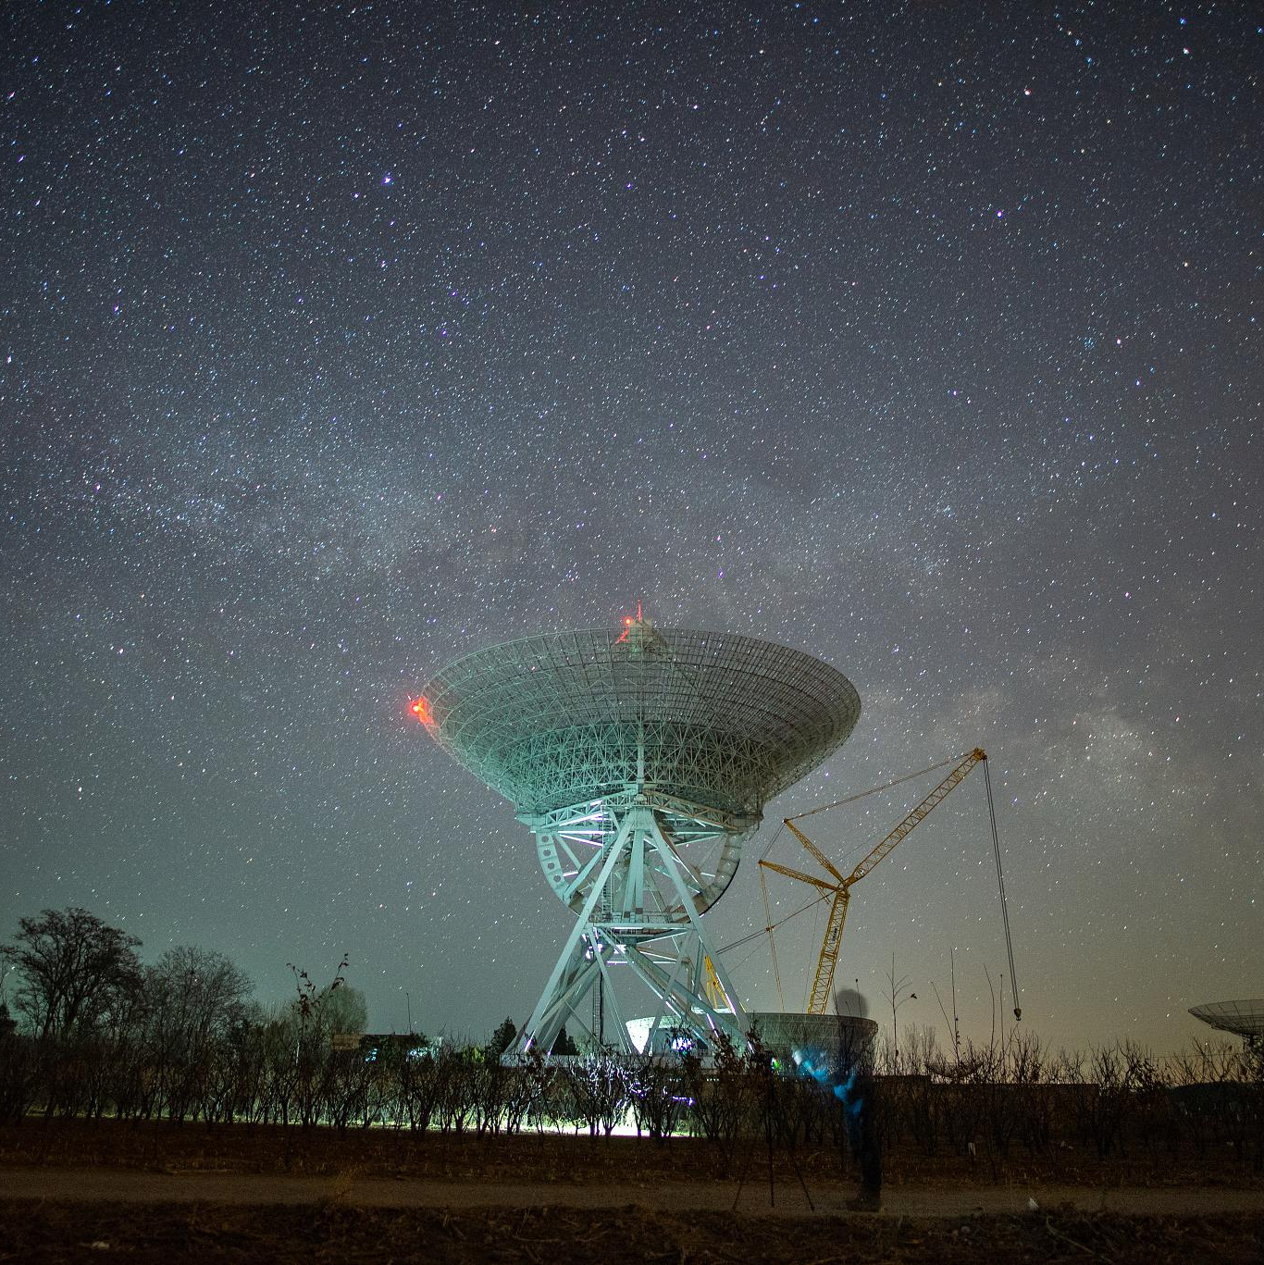
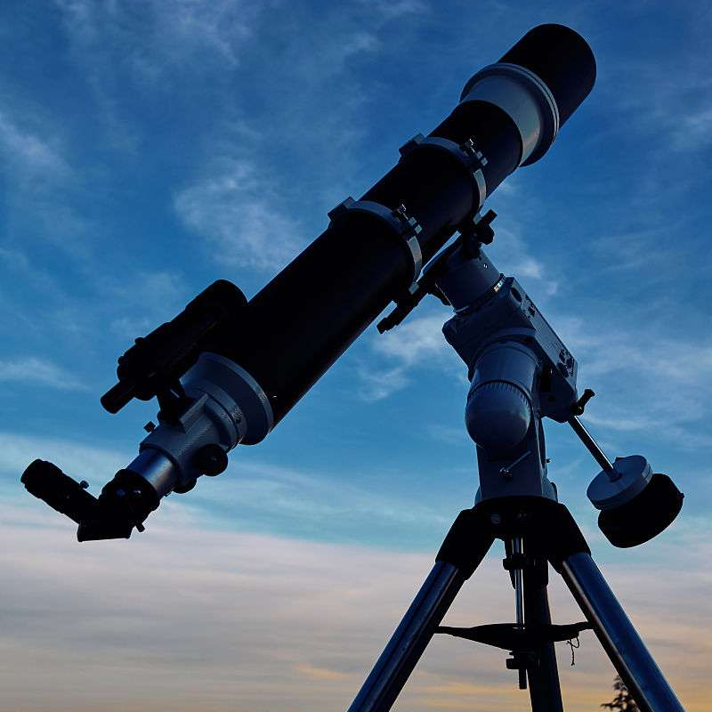
科学世界
各种望远镜

Slide 31
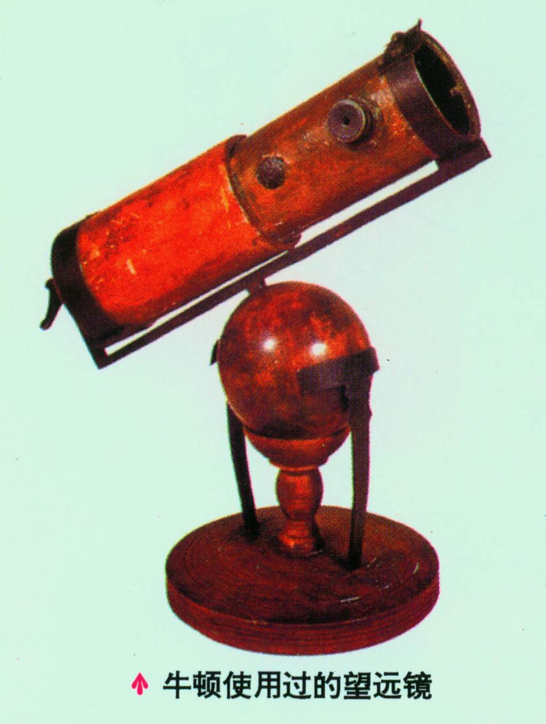
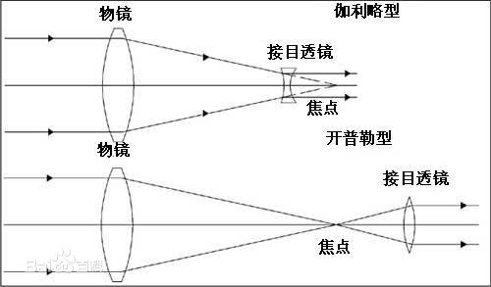
科学世界

Slide 32
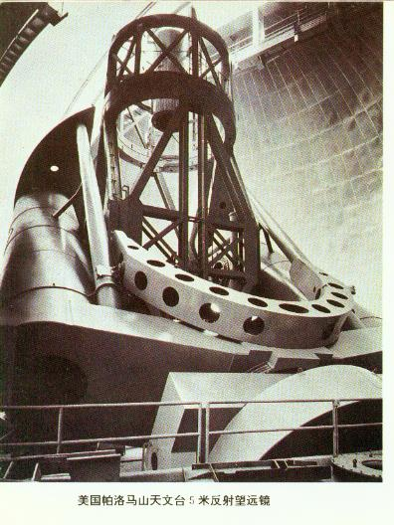
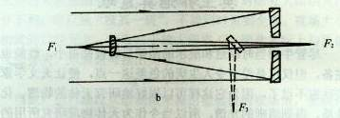
科学世界
巨型反射镜
卡塞格林反射镜

Slide 33
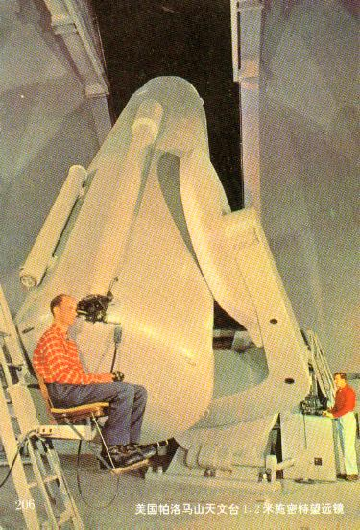
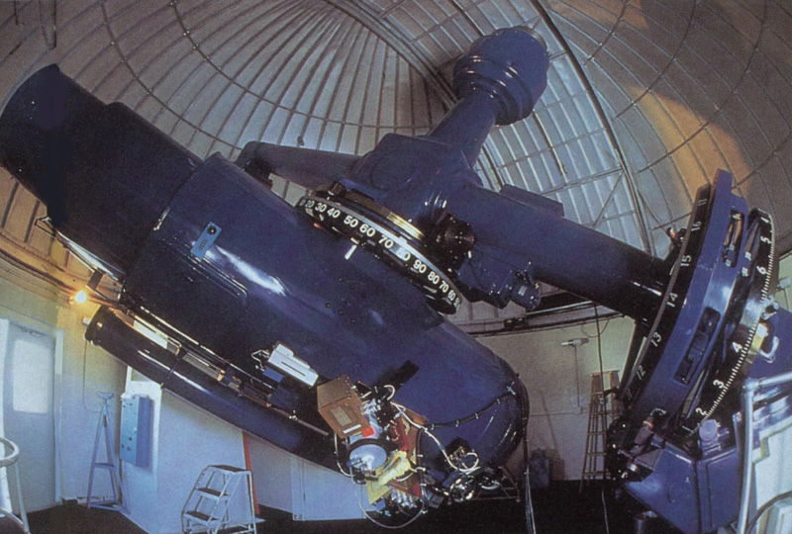
科学世界
折反射望远镜

Slide 34
通过本节课的学习，简要谈一谈你有哪些体会和收获？

Slide 35
根据课堂安排适量练习

Slide 36
教材课后练习题

